Slide 1

Муниципальное бюджетное дошкольное образовательное учреждение «Детский сад № 96»
Эссе «Моя формула успеха»
Воспитатель:
Тетерина Екатерина Викторовна
г.Каменск-Уральский
2017

Slide 2
С детства я мечтала работать в школе, учить детей. Самая любимая моя игра детства – учитель. Я с большим удовольствием играла роль учителя, а мои подруги – ученицы.
Я часто задаю себе один вопрос: «Почему я выбрала профессии воспитателя, учителя?» Наверное, работа с детьми, обучение их навыкам жизни, воспитание в них моральных ценностей, придает мне уверенности. И проработав в системе образования 11 лет, я уверенна, что мой выбор профессии был более чем сознательным.
Воспитатель – кто это такой?
Наставник или назидатель?
А может, он творец и душ ваятель
А может просто человек,
След оставляющий на век?
И простотой и глубиной души
Способный в жизнь нам выстроить мосты!
В детском саду я работаю 11 лет и другой профессии для себя не желаю. Стараюсь узнавать что – то свеженькое, и не отставать от новых технологий в области дошкольного воспитания. Главное – я люблю детей и у меня есть огромное желание работать. На работе ежедневное самообразование в общении с детьми, коллегами, родителями. Каждый день я что-то планирую, реализую, показываю, общаюсь. За время пребывания в детском саду мне довелось работать с разными возрастами: от младшей ясельной и до подготовки и скажу, не тая, что в каждом возрасте есть своя «изюминка», свои отличительные черты. Когда набираешь младший возраст и идёшь, ступенька за ступенькой, к выпуску из детского сада, то на протяжении этого времени ты с детьми сближаешься и растёшь вместе с ними. Каждый раз, когда после выпускного бала дети покидают детский сад, моя частичка души уходит вместе с ними. Со временем отдаёшь столько любви и энергии, а взамен тебя одаряют доверием, радостью и самое главное – любовью. Я горжусь тем, что бывшие мои воспитанники при встрече со мной улыбаются той улыбкой, по которой я их узнаю, здороваются, делятся своими новостями и достижениями. Я убеждена в том, что подлинное право на воспитание – это не диплом о профессиональном образовании, а призвание, главным критерием которого является неравнодушие к чужим судьбам, высокие человеческие достоинства, определяющие основное педагогической деятельности.
За время моей работы судьба свела меня с прекрасными людьми. У более опытных и старших педагогов училась нелёгкому мастерству, ведь быть воспитателем – огромная ответственность, такой труд по плечу только тем, кто любит детей и предан своей профессии.

Slide 3
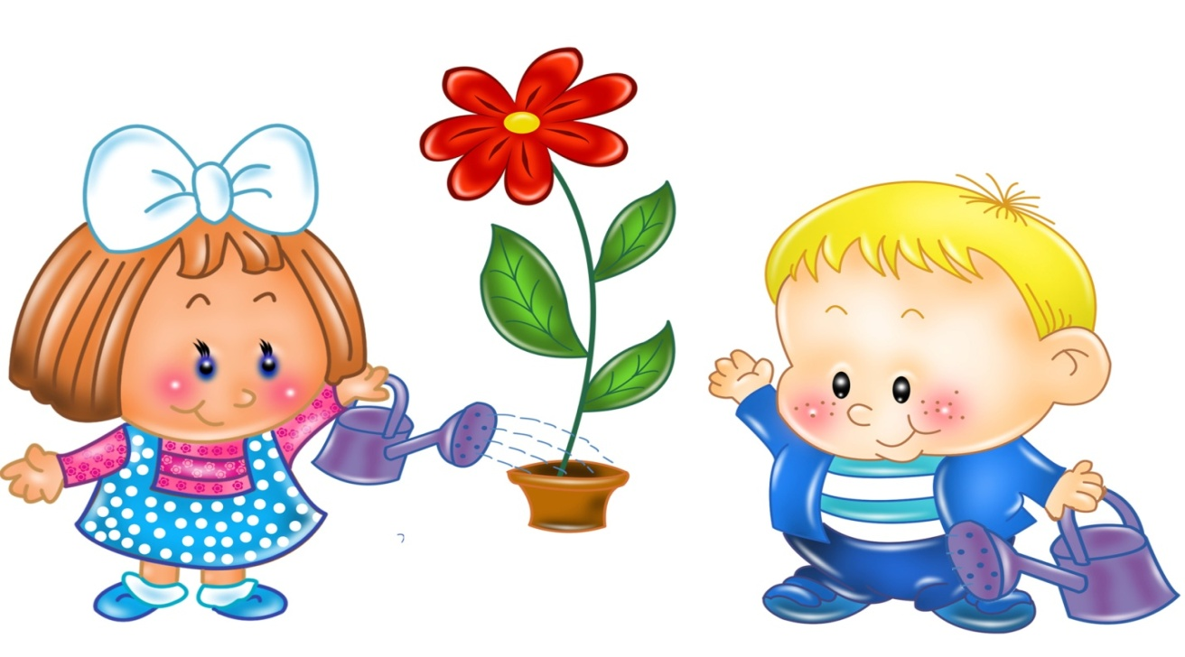
Я счастлива, что связала себя крепкими связями с великим и прекрасным делом – воспитанием детей. Я научилась смотреть на мир восторженными глазами детей и созерцать его таким, какой он есть. Я научилась просыпаться ежедневно в ожидании чуда. У меня сложилось такое ощущение, что воспитывая детей, я воспитываю себя!
Я воспитатель и этим горжусь,
Что вместе с детьми жить на свете учусь,
Да, я актриса многих ролей.
Но главная роль заменять матерей!
Спасибо за внимание!

